Slide 1
Návěstidla - základní pojmy
Příprava k OZ D-03
Ing. Lenka Mulačová
  GŘ – odbor řízení provozu

Slide 2
Základní pojmy
Návěst – viditelné nebo slyšitelné vyjádření pokynu stanoveným způsobem (viditelná, slyšitelná, denní, noční)
Návěstidlo - technické zařízení, pomůcka nebo předmět, kterým se dává návěst
Návěštění - činnost, při které je pokyn k organizování a provozování drážní dopravy dáván návěstí.
Předvěstění je činnost, při které je dán pokyn, který upozorňuje na návěst, která bude následovat.
Návěstidla – základní pojmy

Slide 3
Základní pojmy
Slyšitelná návěst je návěst vyjádřená prostřednictvím zvukových návěstidel
(tj. návěst, kterou lze vnímat sluchem).
Viditelná návěst je návěst dávaná prostřednictvím proměnných nebo neproměnných znaků viditelných návěstidel nebo ve stanovených případech pouhou rukou (tj. návěst, kterou lze vnímat zrakem).
Denní návěst je návěst používaná za viditelnosti na vzdálenost alespoň 100 m.
Noční návěst je návěst návěstidla používaná za snížené viditelnosti.
Návěstidla – základní pojmy

Slide 4
Viditelná návěstidla
Viditelné návěstidlo je návěstidlo, které dává příslušnou návěst svou barvou nebo tvarem, případně i umístěním, popř. barvou a způsobem svícení světla.
Příklady některých viditelných návěstidel:
Návěstidla – základní pojmy

Slide 5
Viditelná návěstidla
Příklady dalších viditelných návěstidel:
Návěstidla – základní pojmy

Slide 6
Viditelnost návěstí
Nezaměnitelné vnímání viditelných návěstí za snížené viditelnosti musí být zajištěno:
světelnou návěstí, nebo
tak, že celý návěstní znak nebo jeho důležité části jsou vyrobeny na základě zaváděcích nebo vzorových listů z odrazek, nebo
jejich dáváním na osvětleném místě nebo osvětlením návěstidla, pokud není stanovena příslušná noční návěst.
Za správné vyjádření ruční návěsti při snížené viditelnosti odpovídá zaměstnanec, který tuto návěst dává.
Návěstidla – základní pojmy

Slide 7
Snížená viditelnost
Snížená viditelnost je
viditelnost, při níž nejsou nejméně na vzdálenost 100 m zřetelně viditelné předměty a osoby
(v době od soumraku do svítání, za mlhy, sněžení, silného deště, v tunelu a v uzavřených neosvětlených prostorech).
Návěstidla – základní pojmy

Slide 8
Zvuková návěstidla
Zvukové návěstidlo je stanovené technické zařízení, pomůcka nebo předmět, kterým se dává slyšitelná návěst. Zvuková návěstidla jsou:
a) píšťalka;
b) houkačka;
c) houkačka s jedním hlasem;
d) houkačka se dvěma hlasy;
e) lokomotivní houkačka.
Návěstidla – základní pojmy

Slide 9

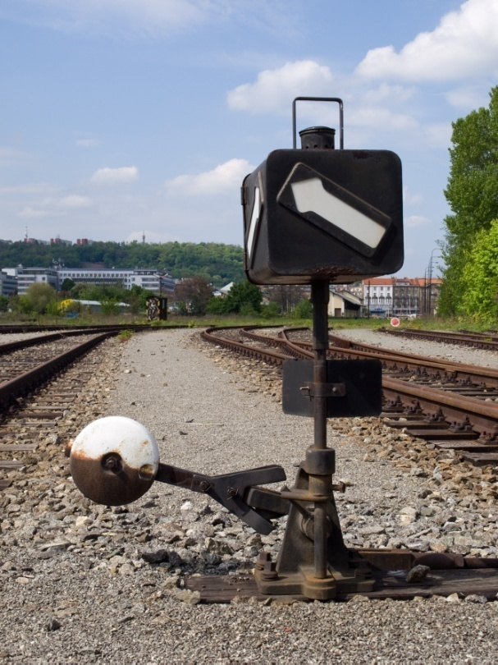
Vstřícně návěstidlo
Vstřícné návěstidlo je návěstidlo, které při umístění v kolejišti dává pokyny pro jízdu vozidel jedoucích směrem k němu z obou stran.
Uveďte příklad vstřícného návěstidla.
Návěstidla – základní pojmy

Slide 10
Rozdělení návěstidel - 1
      ruční
      přenosná
      nepřenosná
Návěstidla – základní pojmy

Slide 11
Ruční návěstidlo
Ruční návěstidlo je návěstidlo, které zaměstnanec musí při návěstění držet v ruce. Ruční návěst je viditelná návěst, kterou dává zaměstnanec předepsaným návěstidlem drženým v ruce nebo ve stanovených případech jen rukou.
Ruční návěstidlo není považováno za přenosné návěstidlo.
Návěstidla – základní pojmy

Slide 12
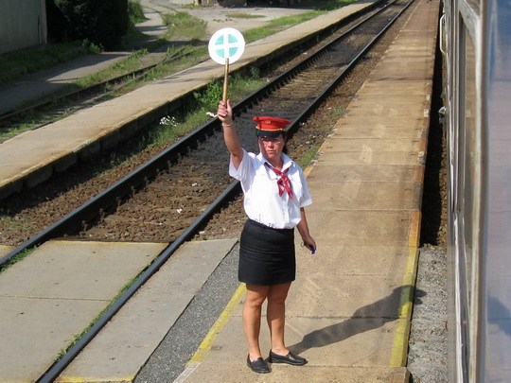
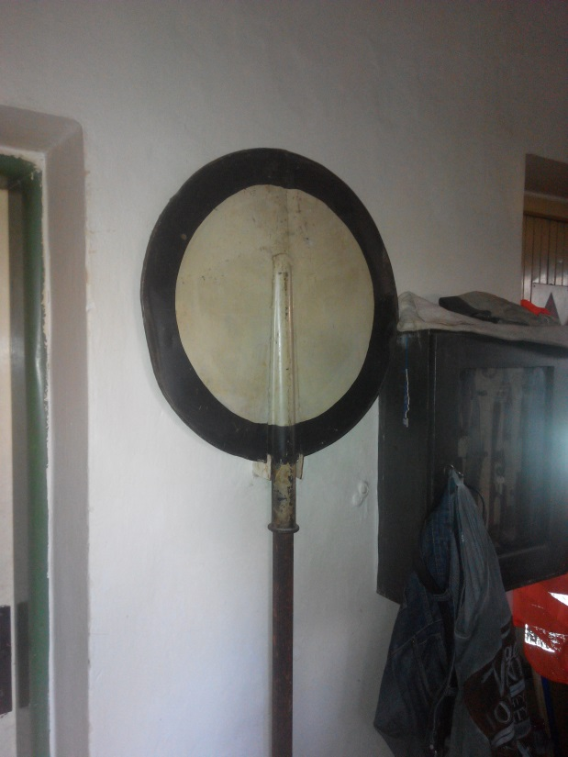
Ruční návěstidlo
Jmenujte příklady ručních návěstidel
Návěstidla – základní pojmy

Slide 13
Přenosné návěstidlo
Přenosné návěstidlo je návěstidlo bez trvalého umístění nebo neproměnné návěstidlo s trvalým umístěním, které ale nedává příslušnou návěst trvale (v případě potřeby se zakrývá, otáčí, sklápí apod.).
Přenosná návěst je návěst dávaná přenosným návěstidlem.
Ruční návěstidlo není považováno za přenosné návěstidlo.
Návěstidla – základní pojmy

Slide 14
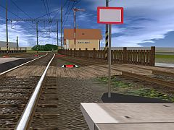
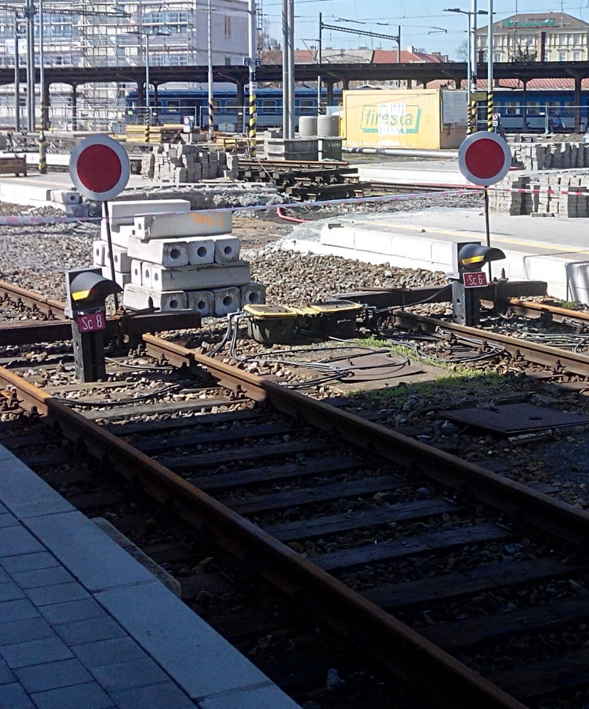
Přenosné návěstidlo
Jmenujte příklady přenosných návěstidel
Návěstidla – základní pojmy

Slide 15
Rozdělení návěstidel - 2
      neproměnná
      proměnná
Neproměnné návěstidlo je návěstidlo jen s jednou viditelnou návěstí.
Návěstidla – základní pojmy

Slide 16
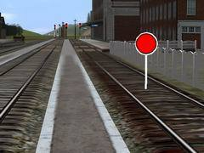
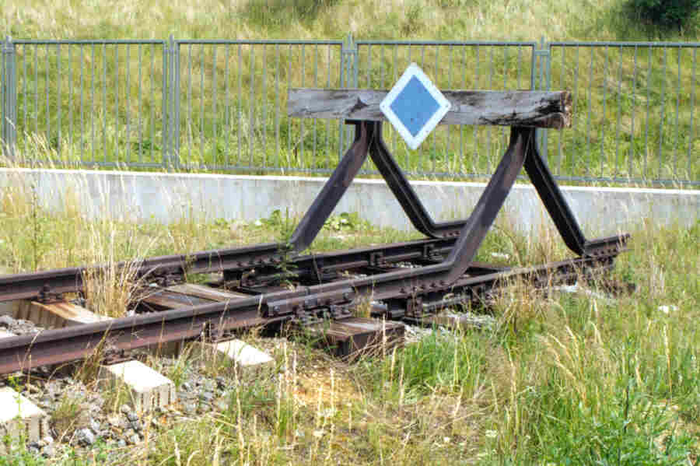
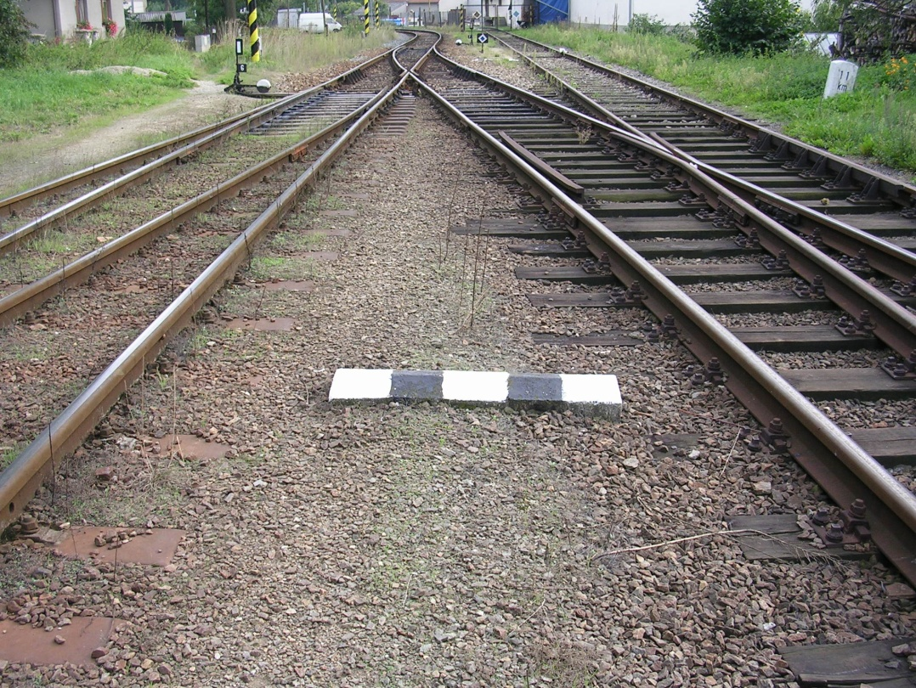
Rozdělení návěstidel - 2
Jmenujte příklady neproměnných návěstidel
Návěstidla – základní pojmy

Slide 17
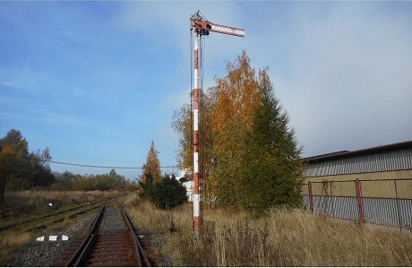
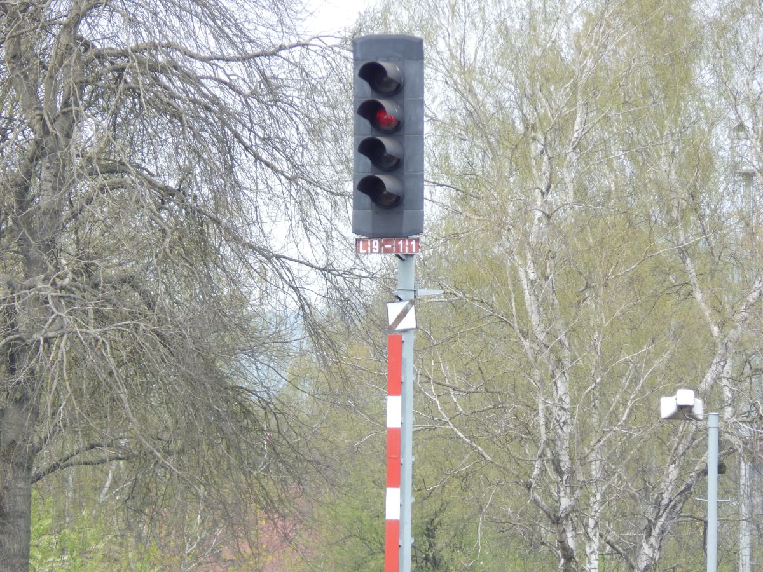
Rozdělení návěstidel - 3
      mechanická
      světelná (elektrická)
Světelná návěst je viditelná návěst, která je dávána světlem stanovené barvy, prosvětlením stanoveného znaku nebo jejíž znak je vytvořen množinou světelných bodů.
Návěstidla – základní pojmy

Slide 18
Rozdělení návěstidel - 4
      na stožáru
      na krakorci
      na lávce
      sloupková
      trpasličí…
Návěstidla – základní pojmy

Slide 19
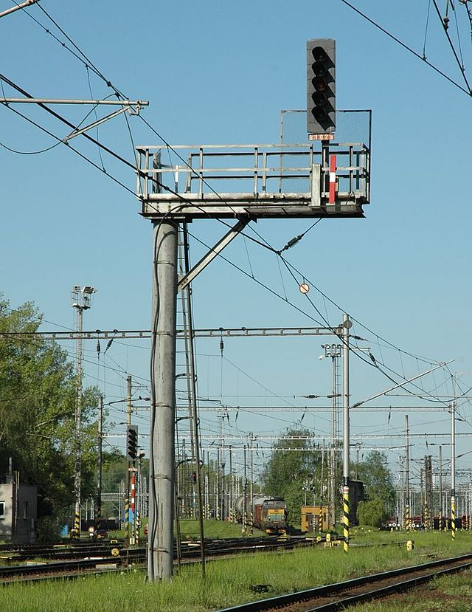
Rozdělení návěstidel - 4
      na stožáru
      na krakorci
      na lávce
      sloupková
      trpasličí…
Návěstidla – základní pojmy

Slide 20
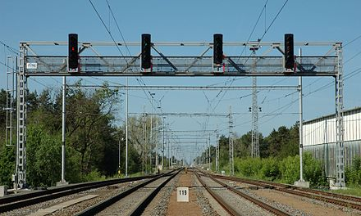
Rozdělení návěstidel - 4
      na stožáru
      na krakorci
      na lávce
      sloupková
      trpasličí…
Návěstidla – základní pojmy

Slide 21
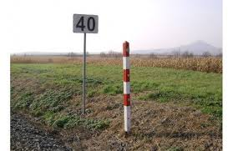
Rozdělení návěstidel - 4
      na stožáru
      na krakorci
      na lávce
      sloupková
      trpasličí…
Návěstidla – základní pojmy

Slide 22
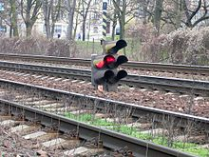
Rozdělení návěstidel - 4
      na stožáru
      na krakorci
      na lávce
      sloupková
      trpasličí…
Návěstidla – základní pojmy

Slide 23
Rozdělení návěstidel - 5
Hlavní návěstidla
Seřaďovací návěstidla a opakovací seřaďovací návěstidla
Spádovištní návěstidla a opakovací spádovištní návěstidla
Samostatné předvěsti a opakovací předvěsti
Oddílová návěstidla AB
Návěstidla – základní pojmy

Slide 24
Platnost návěstidel
Platné návěstidlo je návěstidlo, jehož návěsti ovlivňují jízdu vozidel nebo mají vliv na pracovní činnost zaměstnanců.
Neplatné návěstidlo je návěstidlo, které je označené předepsanou návěstí neplatnosti nebo návěstidlo, o jehož neplatnosti jsou zaměstnanci zpraveni.
Návěstidla – základní pojmy

Slide 25
Platnost návěstidel
Které z následujících návěstidel je neplatné?
Návěstidla – základní pojmy

Slide 26
Poškozené návěstidlo
Poškozené návěstidlo je společný pojem
pro návěstidlo, které dává nesprávnou nebo pochybnou návěst, je zničené, zhaslé apod.
Pochybná návěst je taková návěst, která je nejasná, sporná, nejistá, návěstěná v rozporu s tímto předpisem.
Zničené návěstidlo je nepřenosné návěstidlo, které neplní svoji funkci (poražené návěstidlo, neproměnné návěstidlo, které nedává žádnou návěst apod.).
Zhaslé návěstidlo je návěstidlo, jehož světla, vyjadřující návěsti, nesvítí.
Návěstidla – základní pojmy

Slide 27
Značení návěstidel
Značení návěstidel vyjadřuje u návěstidel jejich význam, případně i název. Provádí se:
označovacím štítkem (popř. doplněným indikátorovou tabulkou);
označovacím štítkem a označovacím pásem (popř. doplněným indikátorovou tabulkou);
označovacím štítkem a nátěrem návěstního štítu, popř. návěstní svítilny;
jen označovacím pásem.
Označovací pás může být nahrazen nátěrem stožáru.
Návěstidla – základní pojmy

Slide 28
Značení návěstidel
Které návěstidlo je označeno jen označovacím pásem?
Návěstidla – základní pojmy

Slide 29
Značení návěstidel
Význam nápisů na označovacích štítcích je uveden v příloze 9 předpisu SŽDC D1.
Vjezdová, odjezdová, cestová, vložená, krycí a oddílová návěstidla a jejich předvěsti (kromě oddílových návěstidel automatického bloku) mají pro směr jízdy od začátku trati písmeno L, od konce trati písmeno S.
Číslo, vyjadřující u oddílových návěstidel AB a přejezdníků přibližnou kilometrickou a hektometrickou polohu, je liché na návěstidle pro směr jízdy od začátku tratě a sudé na návěstidle pro směr jízdy od konce tratě.
Návěstidla – základní pojmy

Slide 30
Značení návěstidel
Označení návěstidla, skládající se z více písmen nebo číslic, může být provedeno na jednom nebo na více označovacích štítcích, umístěných vedle sebe nebo pod sebou.
Návěstidla – základní pojmy

Slide 31
Značení návěstidel
O jaké návěstidlo se jedná?
S1
1S
So
S2-6
VL5
SB
MS
OPřS3
PřSc7
Sp6
Se11
Sc4
SkU
Vy8
Návěstidla – základní pojmy

Slide 32
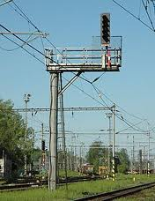
Umístění návěstidel
Není‑li v jednotlivých článcích předpisu SŽDC D1 stanoveno jiné umístění, umísťují se nepřenosná návěstidla
vpravo přímo u koleje, pro kterou platí, nebo nad kolejí.
Návěstidla – základní pojmy

Slide 33
Umístění návěstidel
Na vícekolejné širé trati, při souběhu dvou a více kolejí různých tratí nebo v záhlaví dopraven se umísťují nepřenosná návěstidla
pro krajní koleje na jejich vnější straně přímo u koleje, pro kterou platí, nebo nad kolejí;
pro ostatní koleje se umísťují vpravo přímo u koleje, pro kterou platí, nebo nad kolejí.
Na vícekolejné širé trati, při souběhu dvou a více kolejí různých tratí nebo v záhlaví dopraven je pojem pro případ, kdy osová vzdálenost sousedících kolejí není větší než 10 metrů.
Návěstidla – základní pojmy

Slide 34
Umístění návěstidel
Návěstidla – základní pojmy

Slide 35
Umístění návěstidel
Námezníky, koncovníky,
hraničníky, drhlíky,
návěstidla točen, kolejových vah a přesuven a návěstidla s návěstmi Místo zastavení, Konec nástupiště,
Hranice izolovaného úseku,
Neproměnné návěstidlo ETCS
a Lokalizační značka ETCS
je dovoleno umístit i na opačné straně koleje, vždy ale přímo u koleje.
Návěstidla – základní pojmy

Slide 36



Námezníky, koncovníky…..
Námezník
Námezník
Koncovník
Hranice koleje
Hranice koleje
Konec vlakové cesty
Konec vlakové cesty
Notes:
36

Slide 37
Umístění návěstidel
staničníky,
sklonovníky,
skupinová návěstidla,
návěstidla výhybek a výkolejek,
světelná návěstidla pro zkoušku brzdy
a návěstidla s návěstí Číslo dopravny
je dovoleno je umístit i na opačné straně a nemusí být umístěny přímo u koleje.
Návěstidla – základní pojmy

Slide 38
Umístění návěstidel
Pro zajištění stavebně technických parametrů dráhy nebo dohlednosti nepřenosných návěstidel je dovoleno umístit na opačné straně, přímo u koleje:
hlavní návěstidla, samostatné předvěsti, samostatné opakovací předvěsti, seřaďovací návěstidla, opakovací seřaďovací návěstidla, spádovištní návěstidla, opakovací spádovištní návěstidla a přejezdníky za podmínek stanovených provozovatelem dráhy
b) ostatní návěstidla, pokud v tomto místě nemůže dojít k záměně v platnosti návěstidel.
Návěstidla – základní pojmy

Slide 39
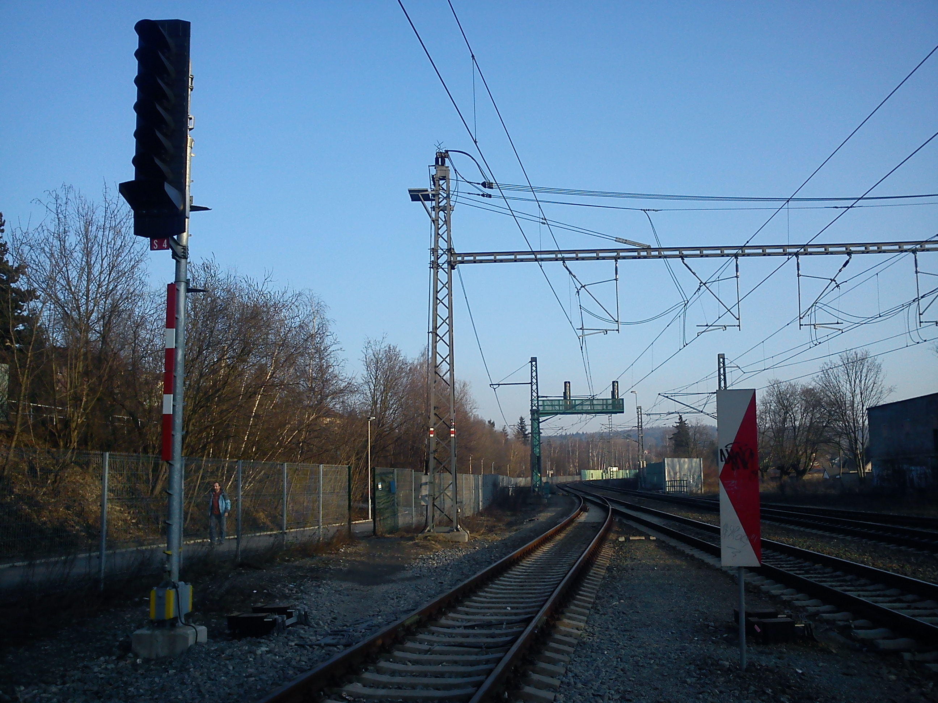
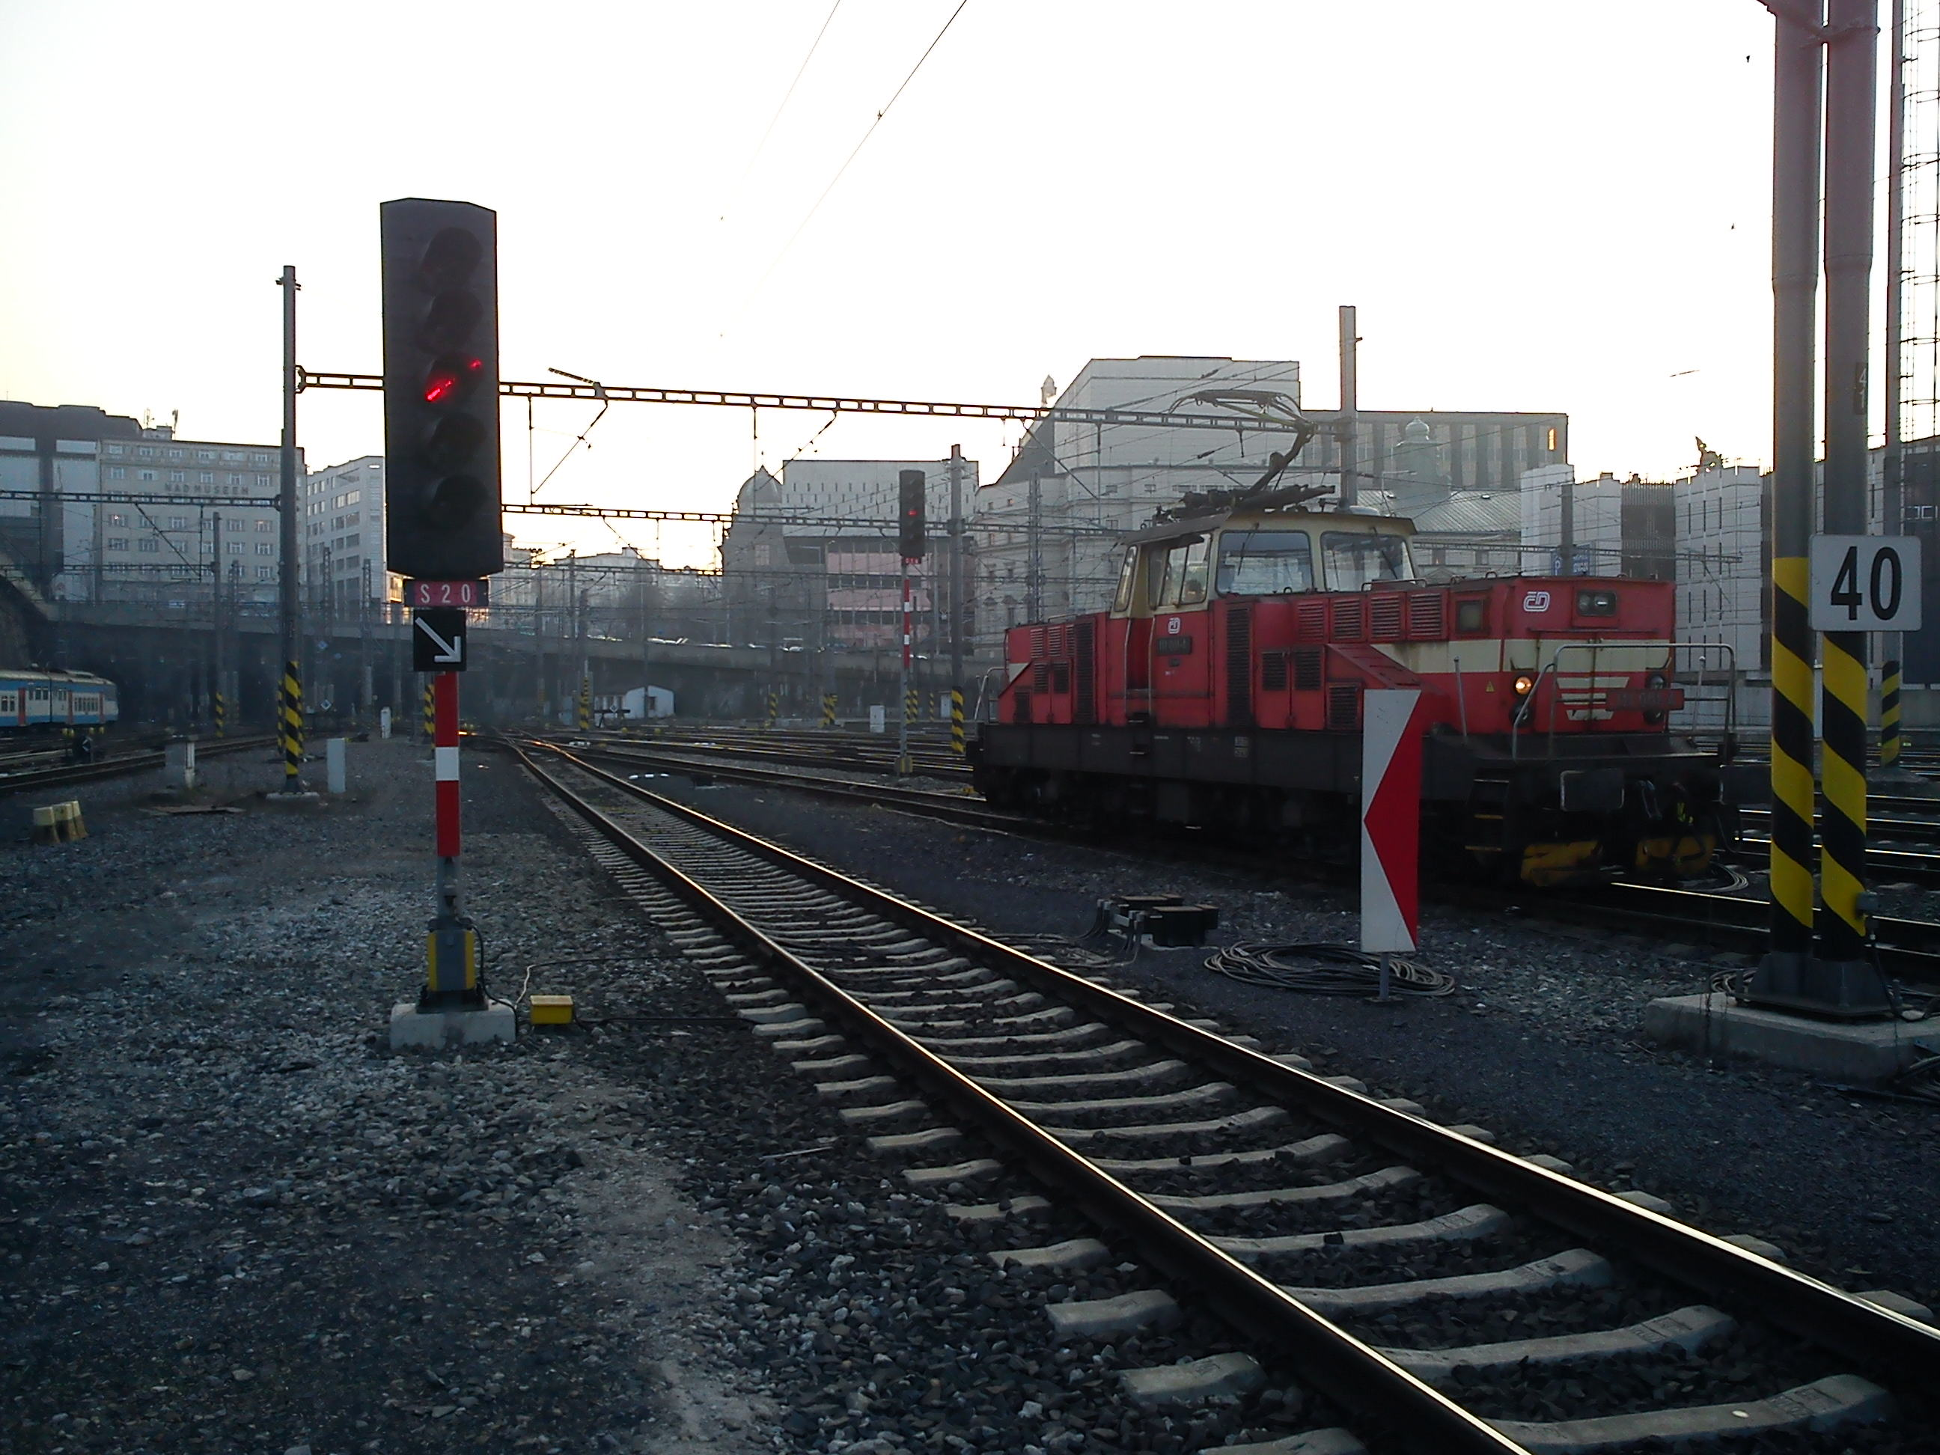
Hlavní návěstidlo je na opačné straně

Slide 40
Směrová šipka
Je‑li nutno vyjádřit, pro kterou z navazujících tratí (kolejí) platí návěstidlo, umístěné před rozvětvením tratí (kolejí), musí být toto návěstidlo doplněno směrovou šipkou.
Směrová šipka je černá obdélníková deska s bílou šipkou.
Šipka udává, pro který směr jízdy návěstidlo platí.
Návěstidla – základní pojmy

Slide 41
Směrová šipka
Směrová šipka může být umístěna bezprostředně pod nebo nad návěstidlem, popř. i vedle návěstidla vpravo.
Pokud je v jednom místě umístěno více návěstidel, která platí jen pro jeden směr jízdy, musí být směrovou šipkou doplněno každé návěstidlo.
Pokud je možná jízda do tří směrů a návěstidlo platí pro dva z nich, doplní se návěstidlo dvěma směrovými šipkami.
Návěstidla – základní pojmy

Slide 42
Směrová šipka
Návěstidla – základní pojmy

Slide 43
Indikátorová tabulka se šipkou
Je‑li nepřenosné návěstidlo umístěné přímo u koleje a platné jen pro jednu kolej mimořádně umístěno tak, že umožňuje záměnu v platnosti návěstidla mezi dvěma kolejemi, musí být označeno indikátorovou tabulkou se šipkou.
Indikátorová tabulka s šipkou je černá, na kratší straně postavená obdélníková deska s bílou šipkou, směřující z levého (pravého) horního rohu do pravého (levého) dolního rohu. Šipka na tabulce směřuje ke koleji, pro kterou návěstidlo platí.
Šipka může být pro lepší viditelnost prosvětlovaná. Pokud prosvětlení nesvítí, jízdu vozidel to nijak neovlivňuje.
U neproměnných návěstidel může být indikátorová tabulka se šipkou umístěna bezprostředně pod nebo nad návěstidlem.
Notes:
43

Slide 44
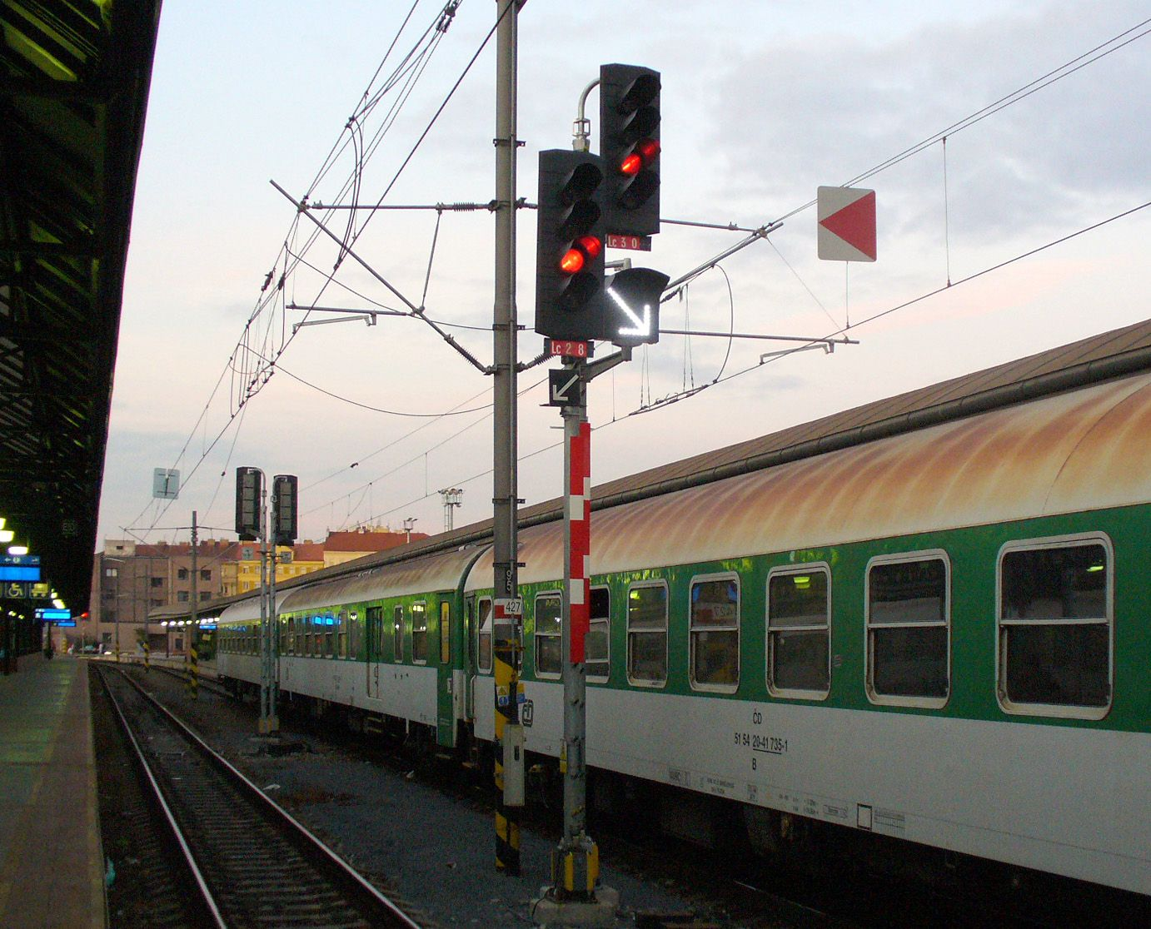
Indikátorová tabulka se šipkou
Notes:
44

Slide 45
Indikátorová tabulka se šipkou
Značení indikátorovou tabulkou se šipkou musí být provedeno, je‑li potřeba jednoznačně stanovit, pro kterou kolej návěstidlo umístěné přímo u koleje platí, jestliže jeho umístění neodpovídá zásadám, stanoveným tímto předpisem.
Nově umisťovaná hlavní návěstidla, samostatné předvěsti, seřaďovací návěstidla a přejezdníky musí být vždy umístěny tak, aby nemusely být indikátorovou tabulkou se šipkou označeny.
Návěstidla – základní pojmy

Slide 46
Umístění přenosných návěstidel
Přenosná návěstidla (pokud předpis SŽDC D1 nestanoví jinak) se umísťují na jednokolejné širé trati a ve stanici přímo vpravo od koleje, pro kterou platí;
na vícekolejné širé trati, při souběhu dvou a více kolejí různých tratí nebo v záhlaví dopraven se umísťují pro krajní koleje na jejich vnější straně přímo u koleje, pro kterou platí;
pro ostatní koleje se umísťují vpravo přímo u koleje, pro kterou platí.
Návěstidla – základní pojmy

Slide 47

Umístění přenosných návěstidel
Přímo vpravo nebo přímo vlevo od koleje, pro kterou platí, je dovoleno umístit
přenosná varovná návěstidla (mimo výstražných terčů),
přenosná návěstidla s návěstí Místo zastavení nebo s návěstí Vozidla připojena k elektrickému předtápěcímu stojanu.
Návěstidla – základní pojmy

Slide 48
Obvod výhybek
Obvod výhybek přilehlých k hlavnímu návěstidlu je úsek koleje v obvodu stanice nebo odbočky, který
a) začíná:
aa) od hlavního návěstidla, umístěného přímo u koleje nebo
ab) od návěstidla s návěstí Konec vlakové cesty nebo
ac) od úrovně vjezdového návěstidla správné koleje, nemá‑li nesprávná kolej vjezdové návěstidlo;
Návěstidla – základní pojmy

Slide 49
Obvod výhybek
Obvod výhybek přilehlých k hlavnímu návěstidlu je úsek koleje v obvodu stanice nebo odbočky, který
b) v případě obvodu výhybek přilehlých k vjezdovému nebo cestovému (vloženému) návěstidlu končí poslední pojížděnou výhybkou:
ba) před následujícím hlavním návěstidlem v obvodu dopravny, platným pro příslušný směr jízdy a umístěným přímo u koleje, nebo
bb) před následujícím návěstidlem s návěstí Konec vlakové cesty, platným pro příslušný směr jízdy.
Návěstidla – základní pojmy

Slide 50
Notes:
50

Slide 51
Notes:
51

Slide 52
Notes:
52

Slide 53
Seřaďovací návěstidlo
Obvod výhybek přilehlých k hlavnímu návěstidlu je úsek koleje v obvodu stanice nebo odbočky, který
c) v případě obvodu výhybek přilehlých k odjezdovému návěstidlu končí poslední pojížděnou výhybkou v obvodu dopravny.
(tj. podle DŘD nejdále do úrovně vjezdového návěstidla dopravny z opačného směru.)
Návěstidla – základní pojmy

Slide 54
Notes:
54

Slide 55
Testík na závěr
Jaký je rozdíl mezi pojmy Ruční návěstidlo a Přenosné návěstidlo?
Ruční návěstidlo je návěstidlo, které zaměstnanec musí při návěstění držet v ruce.
Přenosné návěstidlo je návěstidlo bez trvalého umístění nebo neproměnné návěstidlo s trvalým umístěním, které ale nedává příslušnou návěst trvale (v případě potřeby se zakrývá, otáčí, sklápí apod.).
Návěstidla – základní pojmy

Slide 56
Testík na závěr
Jaký je rozdíl mezi pojmy Směrová šipka a Indikátorová tabulka se šipkou?
Je‑li nutno vyjádřit, pro kterou z navazujících tratí (kolejí) platí návěstidlo, umístěné před rozvětvením tratí (kolejí), musí být toto návěstidlo doplněno směrovou šipkou.
Je‑li nepřenosné návěstidlo umístěné přímo u koleje a platné jen pro jednu kolej mimořádně tak, že umožňuje záměnu v platnosti návěstidla mezi dvěma kolejemi, musí být označeno indikátorovou tabulkou se šipkou.
Návěstidla – základní pojmy

Slide 57
Testík na závěr
Na jakém návěstidle byste hledali návěst Konec vlakové cesty?
Na námezníku
nebo na koncovníku
Návěstidla – základní pojmy

Slide 58
Děkuji za pozornost
Návěstidla - základní pojmy
  Ing. Lenka Mulačová
    GŘ – Odbor řízení provozu)
    Mulacova@szdc.cz
© Správa železnic, státní organizace
Dlážděná 1003/7, 110 00 Praha 1
www.szdc.cz

